Slide 1
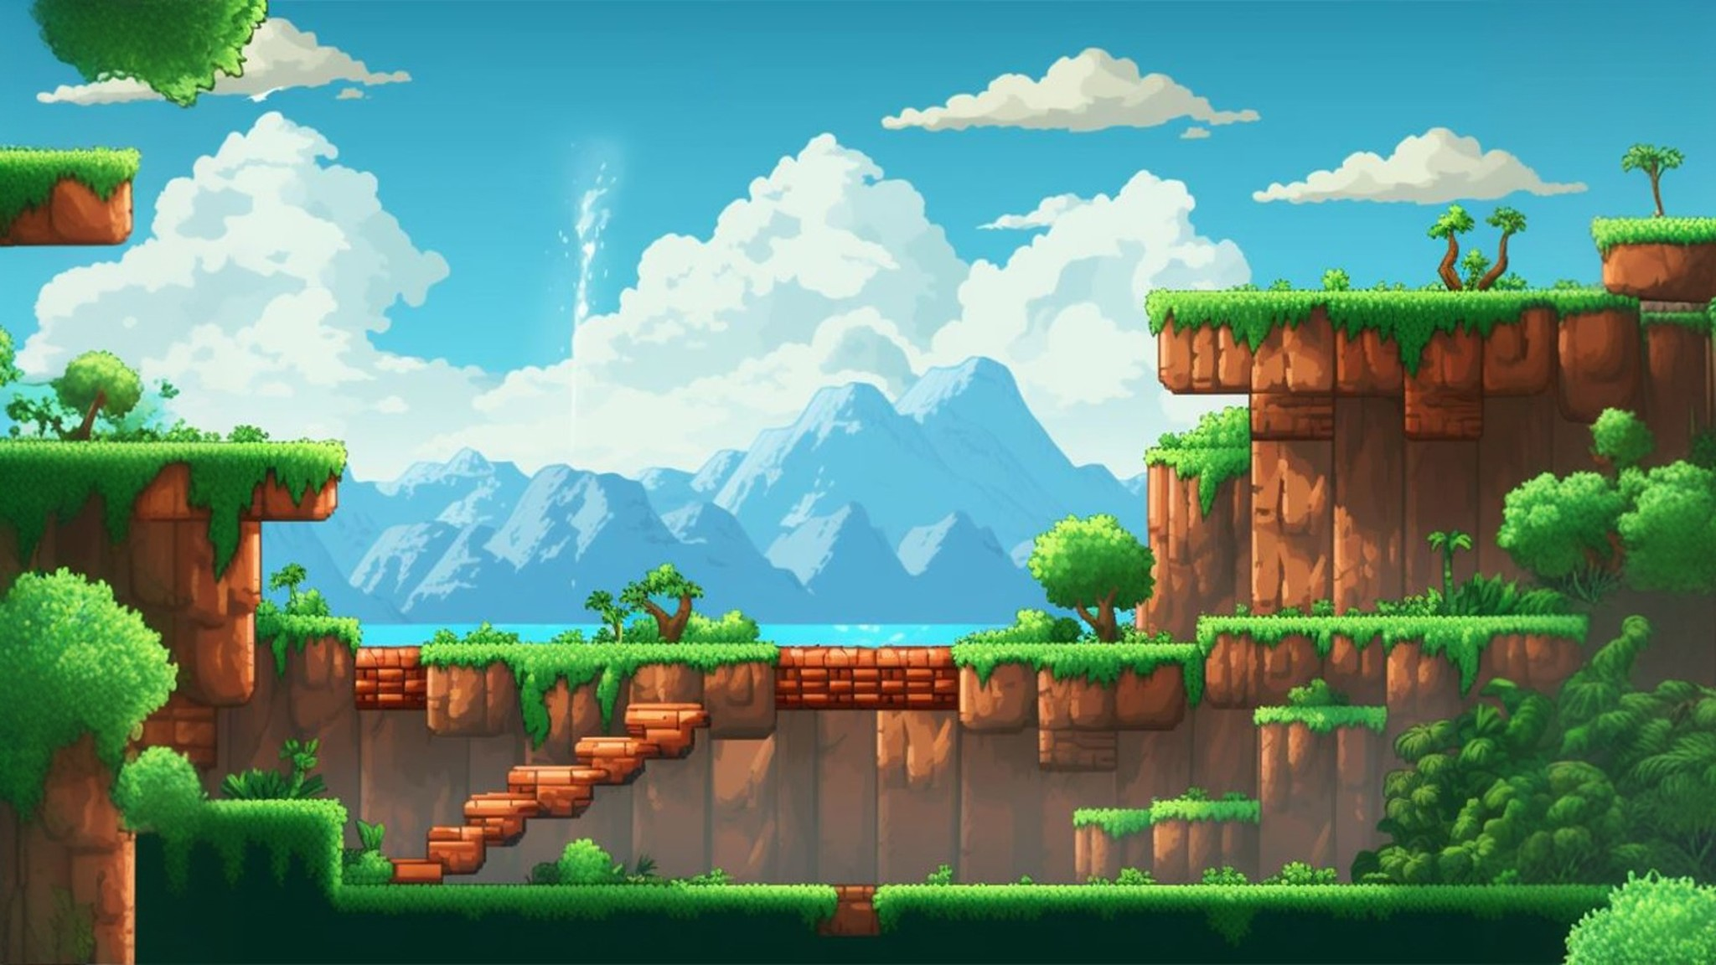






















ПЕЧЬ
ПУЧОК
ЖУК
БЕТОН
ЛУК
ФИЛЕ
ЦЕНА
МАЛО
ЖУЧОК
БИЛЕТ
ЖЕЧЬ
ЖАЛО
ЛАКЕЙ
ЖЕНА
ЖОКЕЙ
ЖЕЛЕ
ЖИЛЕТ
ЖЕТОН

